Slide 1
NHIỆT LIỆT CHÀO MỪNG
CÁC THẦY CÔ GIÁO VỀ DỰ GIỜ
THĂM LỚP
Môn: Tiếng Việt – Lớp 2
Bài đọc 2: Mỗi người một việc ( Tiết 2)

Slide 2
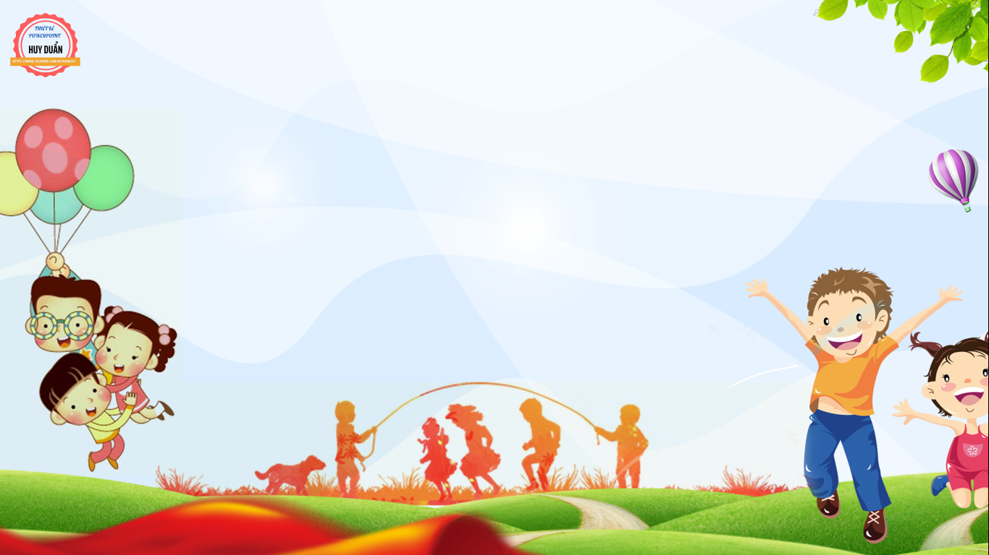

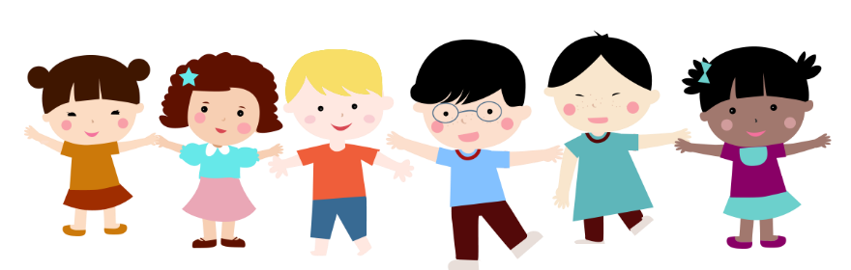
KHỞI ĐỘNG

Slide 3
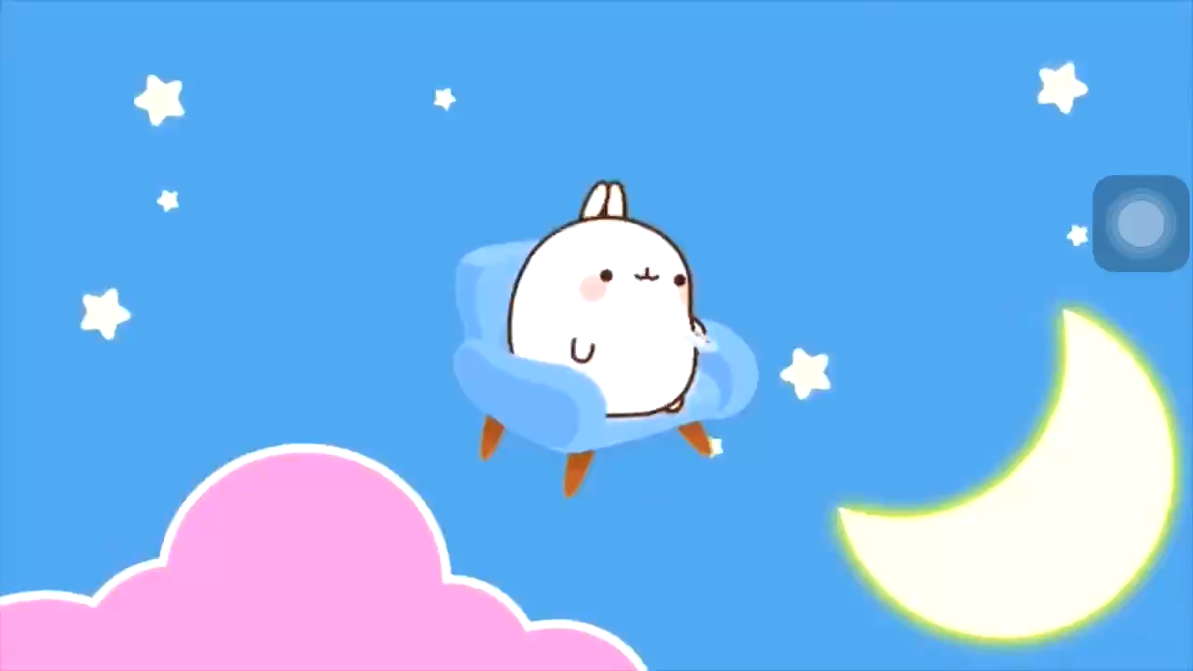

Slide 5
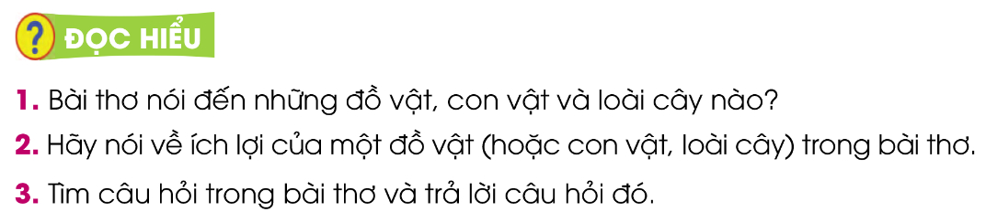

Slide 6

Câu 1 : Bài thơ nói đến những đồ vật, con vật và loài cây nào?
+) Đồ vật: Cái chổi, cây kim, sợi chỉ, quyển vở, đồng hồ, cái rá, hòn than, cánh cửa.
+) Con vật: Con gà
+) Cây: Cây mướp

Slide 8

Câu 2 : Hãy nói về ích lợi của mỗi đồ vật
(hoặc con vật, loài cây) trong bài thơ.

Slide 9

Trò chơi:
Phóng viên nhí

Slide 10
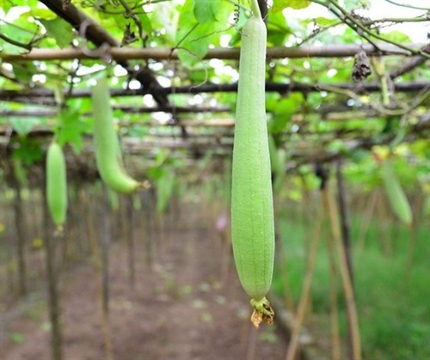
Mướp là cây trồng thân leo. Khi cây phát triển, ngọn mướp sẽ vươn cao leo giàn . Cây mướp lấy quả để chế biến món ăn như xào, nấu canh.

Slide 12
Câu 3 : Tìm câu hỏi trong bài thơ và trả lời câu hỏi đó.
Bé ngoan làm được việc nào, bé ơi ?

Slide 13
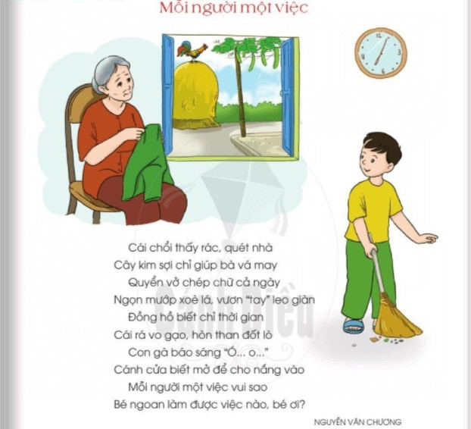
Bé ngoan làm được việc nào, bé ơi ?

Slide 15

NỘI DUNG BÀI
Mọi người, mọi vật xung quanh chúng ta đều làm việc. Khi làm việc có ích sẽ mang lại niềm vui, niềm hạnh phúc.

Slide 16

Luyện tập

Slide 17
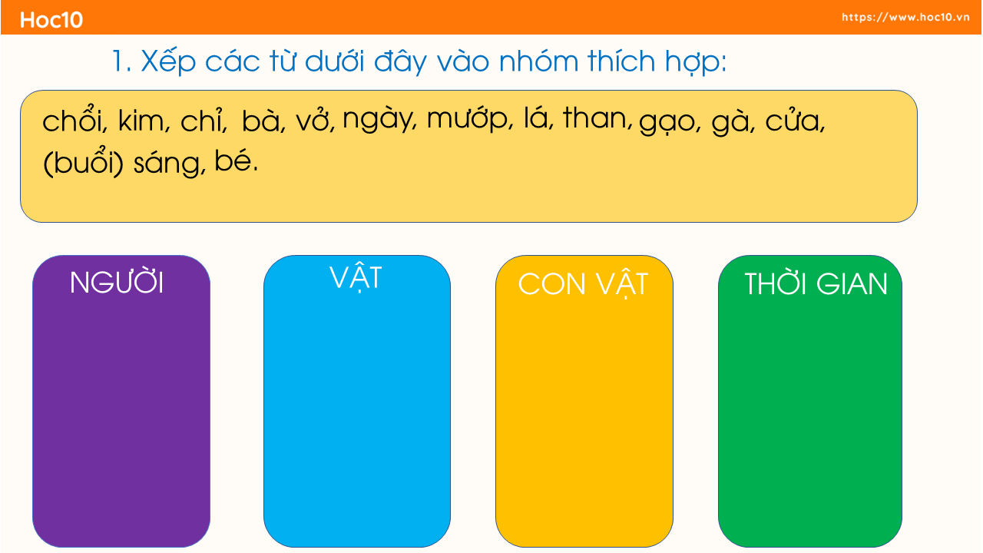

Slide 18
Chổi, kim
chỉ, vở, mướp
lá, than, gạo, cửa
bà , bé
gà
Buổi sáng, ngày

Slide 19

2. Tìm trong các từ trên:
Một từ trả lời cho câu hỏi Ai?.
Một từ trả lời cho câu hỏi Con gì?.
Một từ trả lời cho câu hỏi Cái gì?.

Slide 21

Tổng kết

